Slide 1
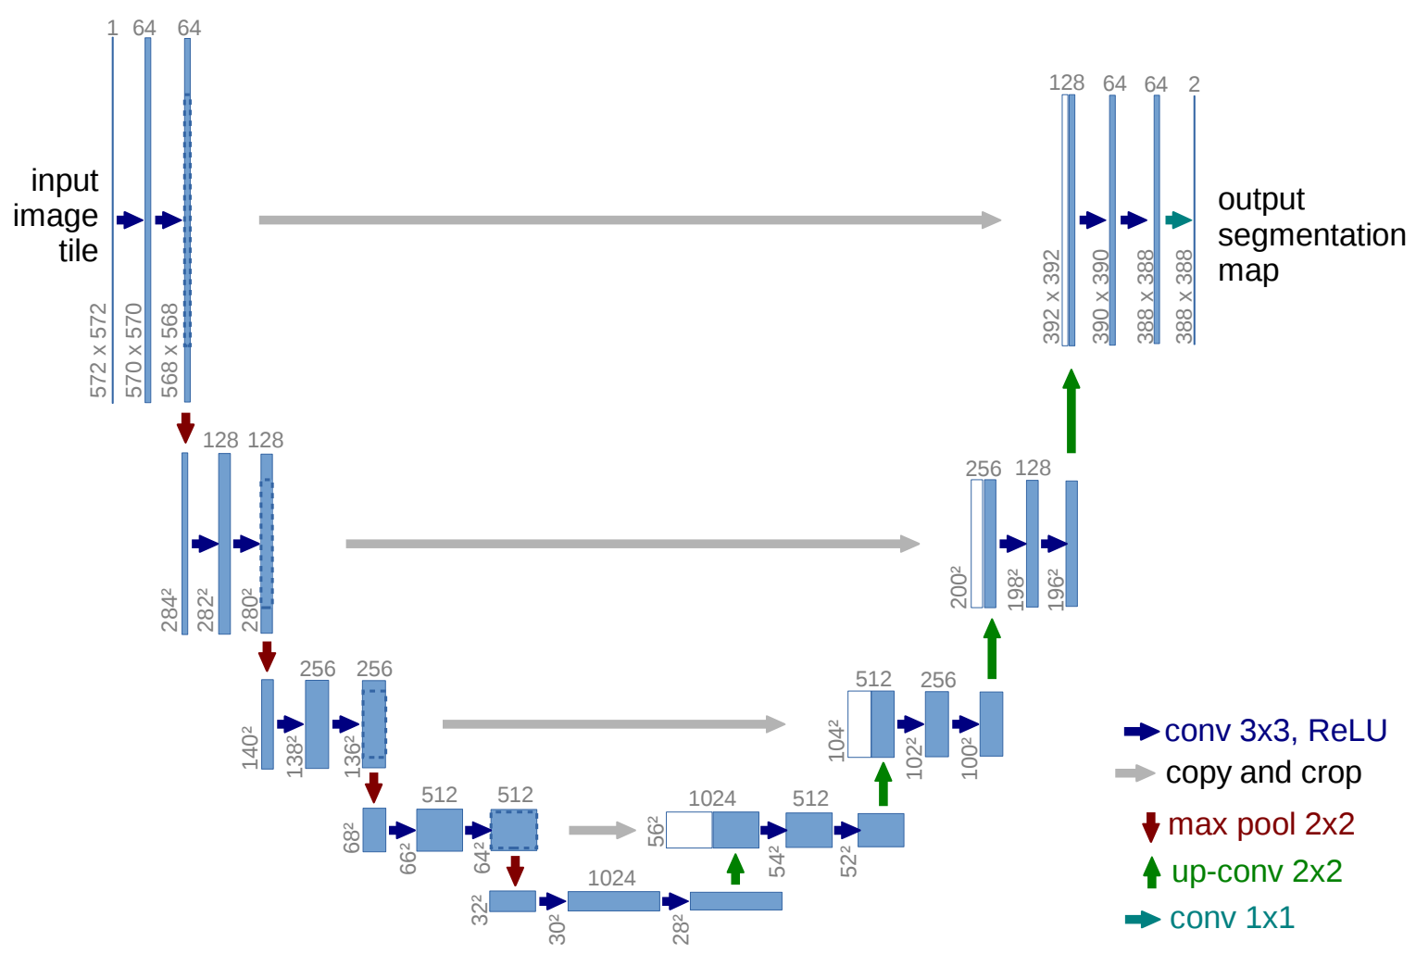

Slide 2
이미지 크기
572×572
수축 경로
(Contracting Path)

Slide 3
확장 경로
(Expanding Path)
이미지 크기
388×388

Slide 4
Bottle Neck

Slide 5
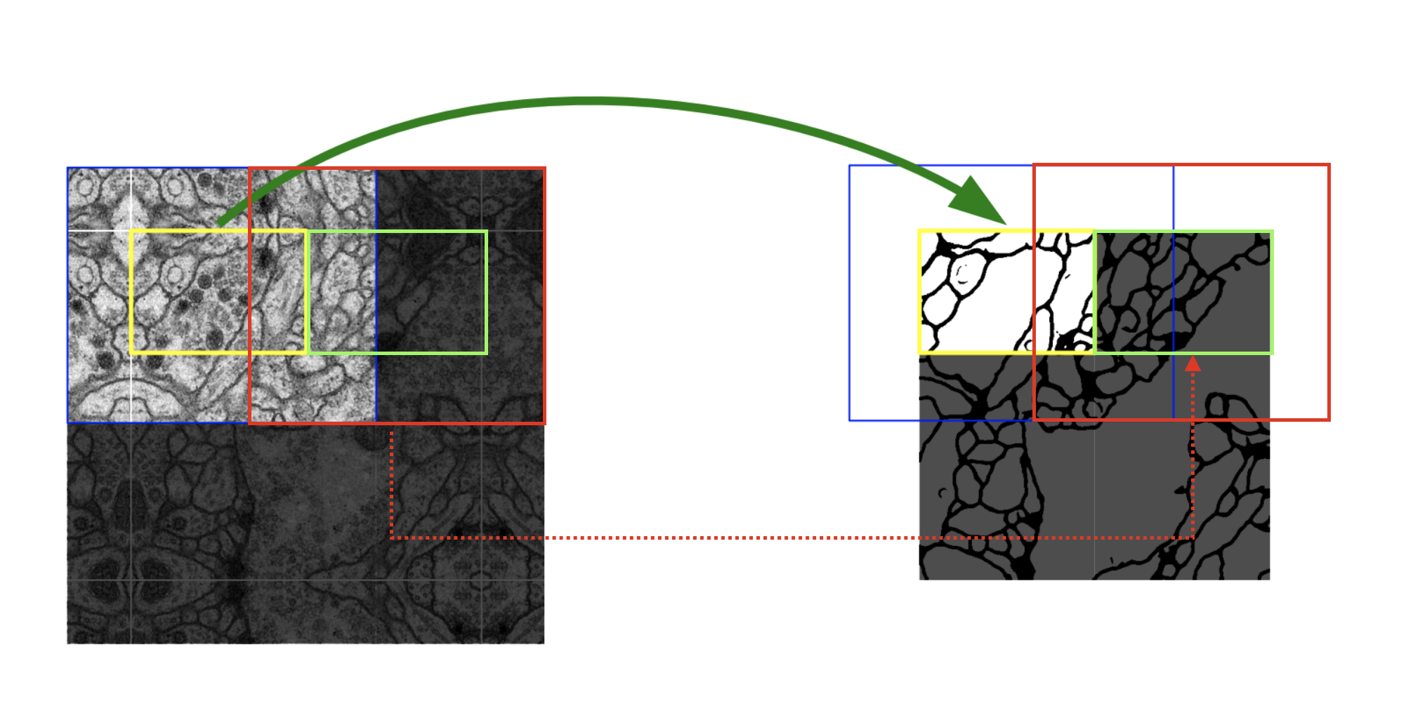
겹치는 부분
(Overlap Tile)
STEP1 : 파란색 Input & 노란색 Ouput
STEP2 : 빨간색 Input & 초록색 Ouput

Slide 6
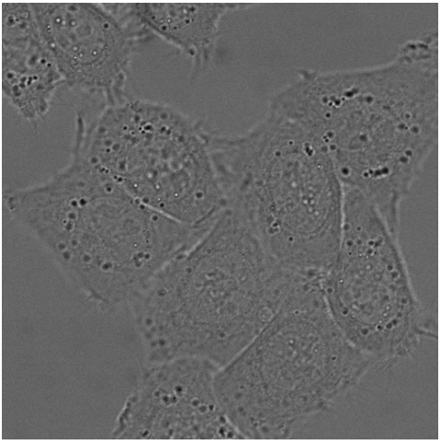

$$\acute{a}$$
확장
padding
원본 이미지
Mirroring 후 이미지

Slide 7
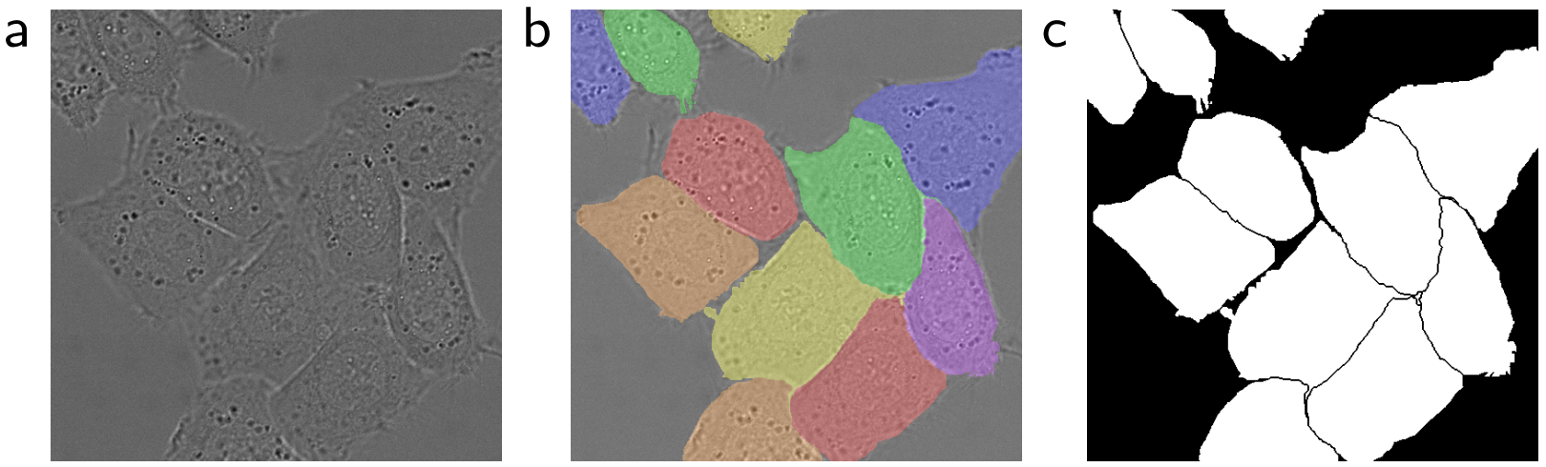
원본 이미지
이미지 분할 목표
생성된 분할 이미지

Slide 8
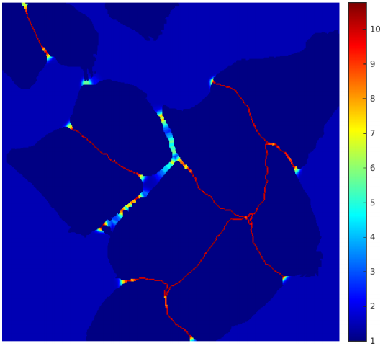
분할 이미지
Weight Map 시각화

